Slide 1
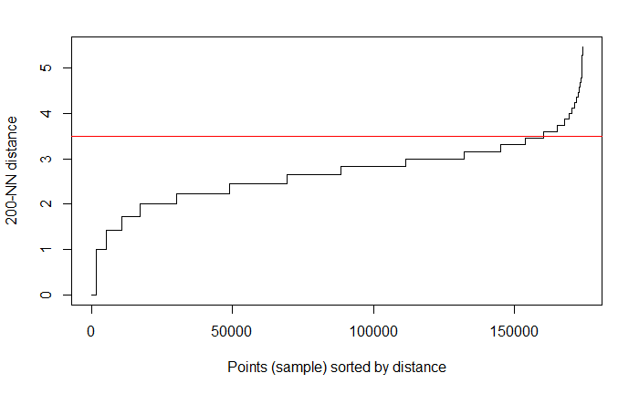
(1) 결측치 제외 _ PCA (X) _ 더미변수 (X)
적절한 파라미터 값 찾기
결측치를 제외한 데이터의 개수 = 871개 ( 871/3 = 약 290 )
KNNdist를 통해 데이터를 약 200개씩 묶어서 군집을 형성하려면, k=200으로 지정
그 결과 적절한 eps 값으로 ‘3.5’가 추정됨

Slide 2
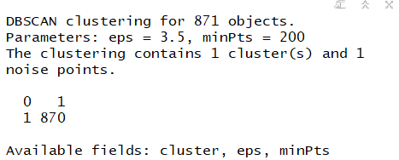
(1) 결측치 제외 _ PCA (X) _ 더미변수 (X)
DBSCAN_Clustering 결과 (eps=3.5, minPts=200)
=> 군집이 1개 형성됨, noise는 1개로 나옴

Slide 3
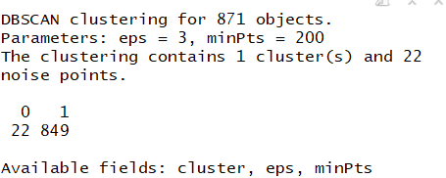
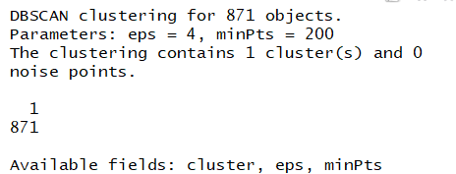
(1) 결측치 제외 _ PCA (X) _ 더미변수 (X)
위 과정을 반복하여 여러 파라미터 값으로 dbscan 수행
 |  |  |  | DBSCAN(eps=3.5,minPts=200) 군집이 1개 형성됨 noise는 1개로 나옴
 | (eps=3,minPts=200) 1개의 군집이 형성 적절하지 않음 |  |  |  | (eps=4,minPts=200) 군집 1개 형성 Noise 없음

Slide 4

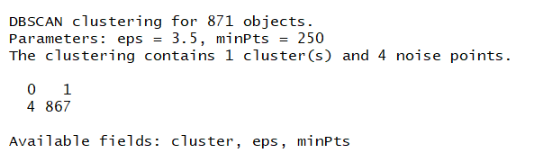
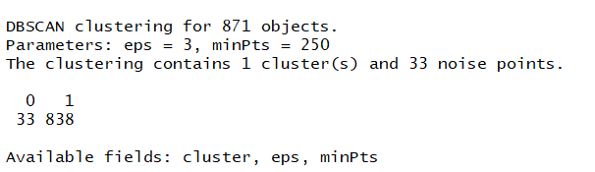
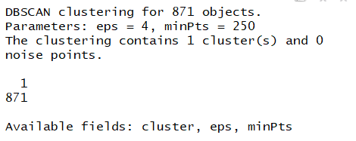
(1) 결측치 제외 _ PCA (X) _ 더미변수 (X)
위 과정을 반복하여 여러 파라미터 값으로 dbscan 수행
 |  |  |  | DBSCAN(eps=3.5,minPts=250) 1개의 군집이 형성 Noise 증가
 | (eps=3,minPts=250) 1개의 군집이 형성 Noise 증가 |  |  |  | (eps=4,minPts=250) 1개의 군집 형성 Noise 없음

Slide 5
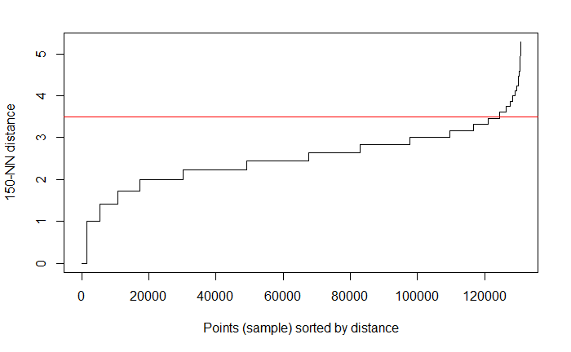
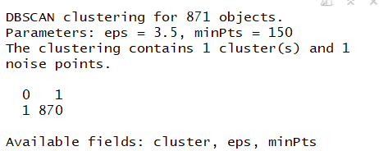
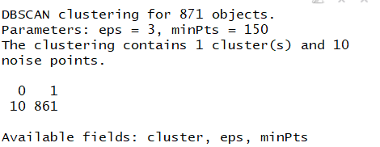
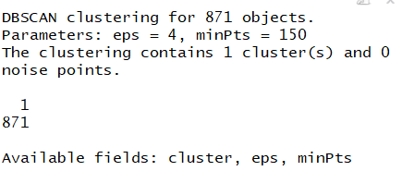
(1) 결측치 제외 _ PCA (X) _ 더미변수 (X)
위 과정을 반복하여 여러 파라미터 값으로 dbscan 수행
 |  |  |  | DBSCAN(eps=3.5,minPts=150) 군집은 위 결과들과 마찬가지로 1개 형성
 | (eps=400,minPts=150) Noise 증가 |  |  |  | (eps=300,minPts=150) Noise 없음

Slide 6
(1) 결측치 제외 _ PCA (X) _ 더미변수 (X)
결론
=> 대체로 군집이 1개 형성되고, noise는 거의 없음

Slide 7
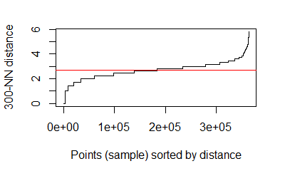
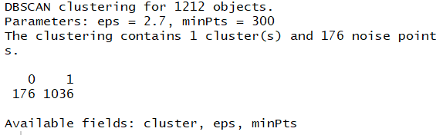
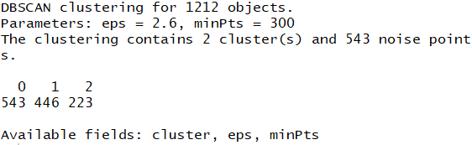
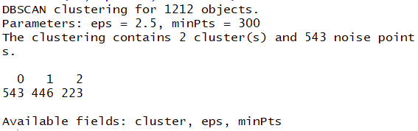
(2) 최빈값 대체 _ PCA (X) _ 더미변수 (X)
위 과정을 반복하여 여러 파라미터 값으로 dbscan 수행
 |  |  |  | DBSCAN(eps=2.7,minPts=300) 군집이 1개 형성됨
 | (eps=2.6,minPts=300) 2개의 군집이 형성 |  |  |  | (eps=2.5,minPts=400) Eps = 2.6일 때와 같은 결과 생성

Slide 8
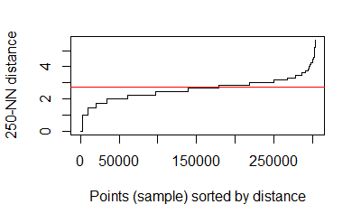
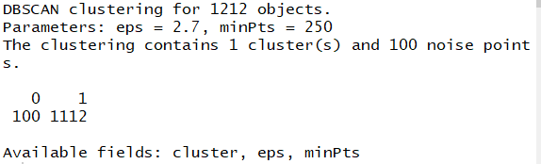
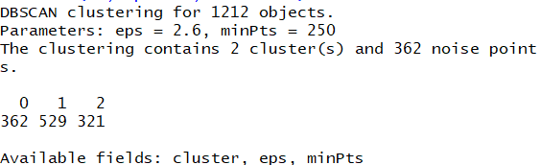
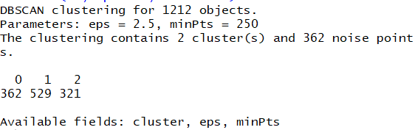
(2) 최빈값 대체 _ PCA (X) _ 더미변수 (X)
위 과정을 반복하여 여러 파라미터 값으로 dbscan 수행
 |  |  |  | DBSCAN(eps=2.7,minPts=250) 군집이 1개 형성됨
 | (eps=2.6,minPts=250) 2개의 군집이 형성 |  |  |  | (eps=2.5,minPts=250) 2개의 군집 형성 Eps = 2.6일 때와 같은 결과 생성

Slide 9
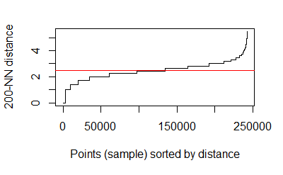
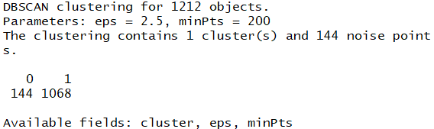
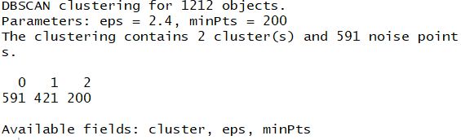
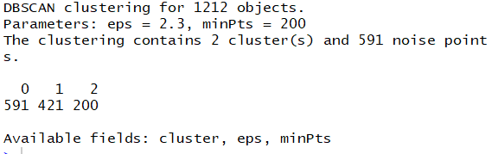
(2) 최빈값 대체 _ PCA (X) _ 더미변수 (X)
위 과정을 반복하여 여러 파라미터 값으로 dbscan 수행
 |  |  |  | DBSCAN(eps=2.5,minPts=200) 군집이 1개 형성됨
 | (eps=2.4,minPts=200) 2의 군집이 형성 Noise가 증가 |  |  |  | (eps=2.3,minPts=200) 2개의 군집 형성 Eps = 2.4일 때와 같은 결과 생성

Slide 10
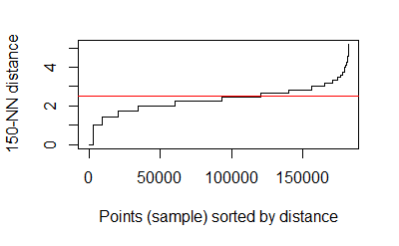
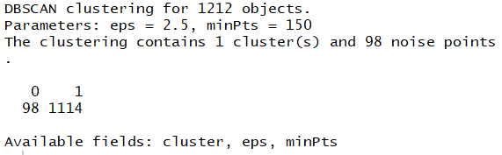
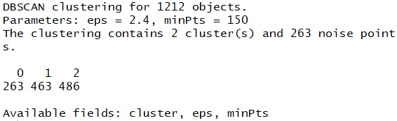
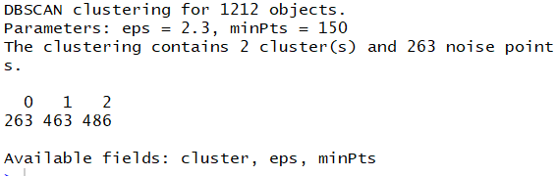
(2) 최빈값 대체 _ PCA (X) _ 더미변수 (X)
위 과정을 반복하여 여러 파라미터 값으로 dbscan 수행
 |  |  |  | DBSCAN(eps=2.5,minPts=150) 군집이 1개 형성됨
 | (eps=2.4,minPts=150) 2의 군집이 형성 minPts = 200에 비해 Noise가 감소 |  |  |  | (eps=2.3,minPts=150) 2개의 군집 형성 Eps = 2.4일 때와 같은 결과 생성

Slide 11
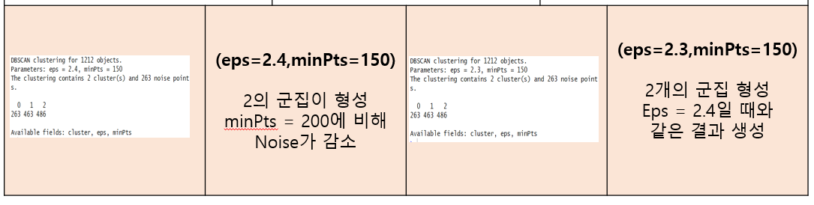
(2) 최빈값 대체 _ PCA (X) _ 더미변수 (X)
결론
2개의 군집이 형성되는 조건 중 noise가 가장 작은 (eps=2.4, minPts=150) (eps=2.3, minPts=150)일때, 가장 적절한 것으로 보임

Slide 12
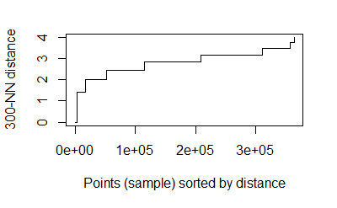
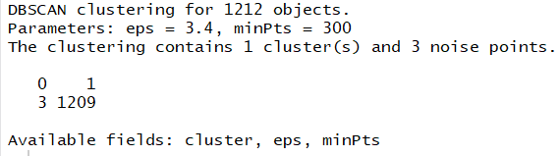
(3) 최빈값 대체 _ PCA (X) _ 더미변수 (O)
DBSCAN(eps=3.4, minPts=300)일 때 noise 개수는 3개, 군집의 개수는 1개
eps가 이 보다 증가하면, noise는 0개가 되고, 군집의 개수는 마찬가지로 1개
DBSCAN(eps=2.9, minPts=300) 일 때, noise의 개수는 242개, 군집의 개수는 1개
eps=3.3~2.9 모두 시행해본 결과, 군집의 개수는 1개로 변하지 않음
eps가 이 보다 감소하면, 군집 0개 생성
결론 : minPts를 다르게 하여 dbscan을 시행해 보았지만, 위와 같은 추세의 결과 생성
더미변수를 생성하여 dbscan을 활용하는 것은 군집화가 적절하게 이루어지지 않는 것으로 보임

